Slide 1
U8⁺机械行业全面信息化解决方案
用友软件股份有限公司
姓名 徐文辉
2013年 月 日

Slide 2
1
机械行业发展现状与趋势
2
机械行业企业管理特点
3
机械行业当前发展难点
4
U8 + 机械行业整体解决方案
5
关键功能说明
6
核心价值及效益

Slide 3
1.1 行业界定与分类
机械制造业主要是通过对金属原材料物理形状的改变、组装,成为产品,使其增值。它主要包括机械加工、机床等加工、组装性行业。机械制造业涉及的工业领域主要有机械设备、汽车和造船及其配件加工生产、日用器具…等总之，只要是以一个个零部件组装为主要工序的工业领域都是属于机械制造业的范畴。
机械行业范畴
（用友）
机 械 行 业
通用设备制造业
机床、锅炉、轴承、阀门、通用件、铸件
专用设备制造业
工程机械、纺机、农机、矿机
电气机械及器材设备制造业
电力设备、电机、照明器具
仪器仪表制造业
金属制品制造业
仪器、仪表、办公设备、计量器具
结构性金属制品、金属工具、集装箱及金属包装容器等
生产方式划分 | 按生产组织方式
项目制造/单件小批量 多品种小批量 大批量生产 大规模定制 | 按订单设计（ETO） 按订单生产（MTO） 面向库存生产（MTS） 按订单装配（ATO）
机械行业分类

Slide 4
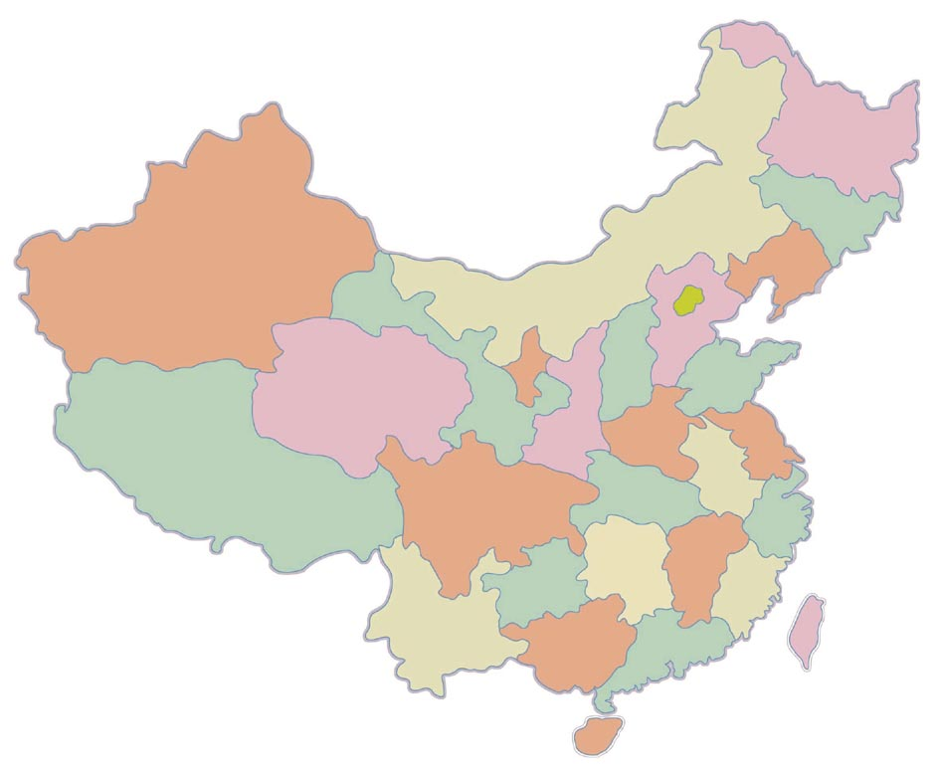
1.2 行业规模/结构-行业集中度分析
江苏、浙江、广东、深圳、上海、苏州、山东、重庆、安徽
广东、浙江、江苏、上海、山东、苏州、深圳、安徽、天津、福建、辽宁、重庆
金属
制品业
通用设
备制造
渤海湾
长三角
电力及
器材设
备制造
专用设
备制造
上海、江苏、浙江、四川、 山东、安徽、陕西、辽宁、湖南
广东、江苏
浙江、上海
深圳、福建
珠三角

Slide 5

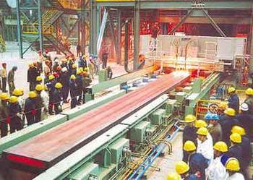
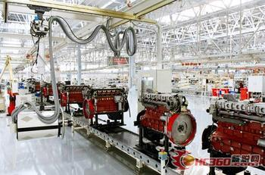
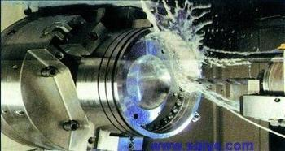
1.3 行业价值链– 清晰的价值链
（一）完整产业链条
运输 & 票据
工业客户
汽车
航空
农业
化工
电力
石油
纺织
建筑
港口
制药
食品
文教卫生
。。。
提取
化工
采矿
回收
电子渠道
寄售
代理
铁矿及其他金属矿物
化工原料
可再生材料
供应商管理 库存
分销商
机械设备
销售
市场、服务
直接销售
冶炼及压延加工
采购
加工
发运
金属制品
浇铸成型
塑性成型
固体成型
散货运输
分销 & 物流
采购
加工
发运
装配
焊接
涂装
铁路
仓储
散货卡车
终端
货运船
直接运输
散货集装箱

Slide 6



















1.4 细分行业企业运作全景示意图
企业业务场景
应收账款
应付账款
销售订单/合同
财务部
资金
计划
订货
订货
订单
采购
计划
采购
订单
办事处
销售部
计划部
采购部
顾客
领用
供应商
生产
计划
供方库
配送
技术部
成品
入库
领料
验收
入库
出库通知
仓库
生产车间
原料仓库
准时交货难
计划难
核算难
质量追溯难
部门间沟通困难，订单跟踪缺乏有效手段，计划安排不合理
缺乏对车间生产在制情况、产能负荷的了解，缺乏对库存信息的及时掌握，技术数据准确性差
品种多，变形多，计划频繁变更，成本核算工作量巨大
小批量，多品种，计划安排频繁变更，挪料改制频繁发生

Slide 7
1.5 机械行业生产经营特点
主要是离散型制造；
生产一般按工艺布局；
生产过程主要为加工、装配；
产品加工与装配关系明确，易于形成物料清单（BOM）；
生产过程标准化，体现在图纸图号管理、工时定额管理、材料消耗定额管理等；
一般会有整道外协或工序外协业务；
重视设备管理及工装刀、卡、模具的管理；
金属制品
专用机械
企业的规模一般较小;
以加工制造为主，属于产能驱动型;
产品结构简单，工艺不复杂;
原材料成本占产品成本的70% 以上。
企业往往具有一定规模；
设计能力较强；
销售一般是以直销为主，很多的销售是通过招标的形式进行
产品结构复杂，工艺流程灵活
客户化要求较多，
项目管理或按订单设计或按订单制造是企业管理的重点
通用机械
电气机械及器材
企业规模大小不一；
产品销售以直销＋分销模式为主
产品具有一定的复杂性，制造工艺多样；
应对客户多样化需求主要是通过模块化配置实现，有一定的客户定制生产
企业往往具有一定规模和资质，
有一定的设计能力，
销售以直销为主，部分企业存在分销机构，
产品结构复杂性一般但工艺路线灵活多变，客户化设计较多
部分企业需要按项目管理

Slide 8

1.6 机械行业发展现状与趋势
机械行业发展到今天，已经非常成熟。中国企业经过半个世纪的发展，已经形成了独立的工业体系，有了相当的规模和实力，越来越多的产品产量开始进入世界前列。机械行业大体上可以分为加工制造业和装备制造业两种类型，其发展现状也不尽相同。
加工制造业：特点是大批量、标准化、生产线。基本竞争方式是成本价格的竞争。企业发展到一定水平后，尽管占有的市场越来越大，但企业利润越来越微薄，这就是现阶段我国加工制造业的现状。
装备制造业：竞争方式主要是性能、质量、营销、品牌等等各方面差异的竞争。但中国装备制造业发展同样也有着明显的问题：大而不强和产业结构不合理。
行业
现状
柔性化
使工艺装备与工艺路线能适应于生产各种产品的需要
灵捷化
使生产力推向市场准备时间为最短，使工厂机械灵活转向
智能化
柔性自动化的重要组成部分，它是柔性自动化的新发展和延伸
信息化
机械制造业将是由信息主导的，并采用先进生产模式、先进制造系统、先进制造技术和先进组织合理方式的全新的机械制造业
行业
趋势
Notes:
自主创新能力不足，机械产品基本没有世界名牌，缺少具有自主知识产权和较强国际竞争力的产品，很多关键技术和核心技术还是来源国外，新产品贡献率、新产品寿命周期等指标大大低于发达国家；基础研究、前沿技术研究、行业共性和关键技术的研究严重缺乏
部分行业企业众多，或没有大型企业或一家独大。

Slide 9

1.7 机械行业企业关键绩效指标
财务会计
指标
生产管理指标
成本控制指标
采购供应指标
产品毛利率
产值
生产计划
完成率
制造费用
与主营业务
成本比率
万元工资
销售收入比例
按时
交货率
管理费用
采购计划
完成率
利润总额
增加率
设备
折旧率
供应商一次
交检合格率
利润总额
全员劳动
生产率
采购成本
降低率
资金沉淀率
设备
故障率
工具
消耗率
营业费用
制造成本与
主营业务
成本比率
集团利润
贡献率
资金周转率
生产安全
事故发生数
采购计划
及时性
投资收益率
生产安全
事故损失率
主营业务
成本总额
采购积压物资
处理的及时性
资产负债率
生产作业
现场改善情况
运输费用
达成率
人力资源
培训完成率
标准化审查
差错率
客户
满意度
产品抽检
合格率
质量体系评审
不符合项数
部门员工
出勤率
存货
周转率
仓库现场
审查
营业费用
达成率
营销、销售
计划完成情况
质量事故
处理及时有效性
关键人才
流失率
技术出图
及时准确性
人才引进
完成率
入出库
差错率
销售收入
增加率
客户质量问题处理及时有效性
技术图档
更改及时性
货款回笼率
品管成本
比重
薪酬总量
控制有效性
总库存
数量
市场占有率
总库存金额
销售收入
一次检验
合格率
工资
增加率
研发计划
完成率
销售合同额
质量检验
差错率
员工结构比例
内部物流指标
市场营销指标
人力资源指标
产品技术设计指标
质量管理指标

Slide 10
1
机械行业发展现状与趋势
2
机械行业企业管理特点
3
机械行业当前发展难点
4
U8 + 机械行业整体解决方案
5
关键功能说明
6
核心价值及效益

Slide 11
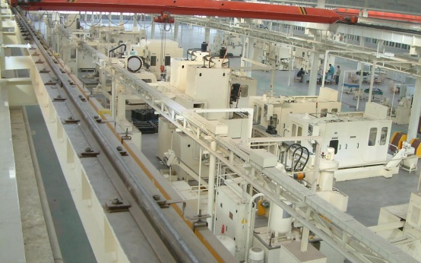
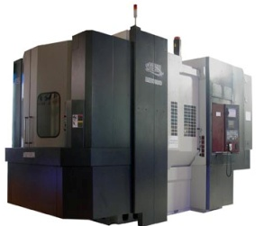
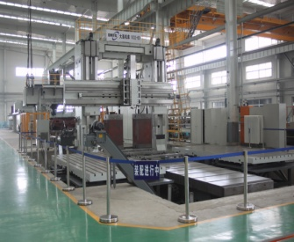
机械行业企业的经营特点
一般是按订单生产或者是按订单和预测的结合，以订单为主。销售方式通常是以集中订货、机械产品的营销公司代理、企业办事处销售等多种方式；
对于加工、动力、测试设备类机器，由于结构及技术复杂程度较高，一般会提供备件销售、售后服务，常采取自建服务站来满足用户服务的需求；

Slide 12
1
机械行业发展现状与趋势
2
机械行业企业管理特点
3
机械行业当前发展难点
4
U8 + 机械行业整体解决方案
5
关键功能说明
6
核心价值及效益

Slide 13
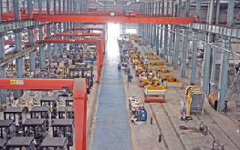
机械制造业运营管理难点
按单装配、按单制造型企业：
产品结构复杂导致产品数据管理、采购及生产计划管理异常复杂；
装配生产与零件生产协同困难，导致库存、在制品积压严重；
缺件频繁、交期滞后严重；
材料利用率低；
成本核算不及时准确；
设计变更频繁、紧急插单对生产组织产生冲击。

Slide 14
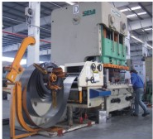
机械制造业运营管理难点
按单设计型企业：
招投标报价缺乏准确依据
多项目并行导致资源协调困难
项目进度跟踪困难
专用物资管理混乱
项目成本核算过于粗放
发运中经常出现漏发、错发情况
现场安装的物资缺乏管理，安装及调试过程控制困难

Slide 15
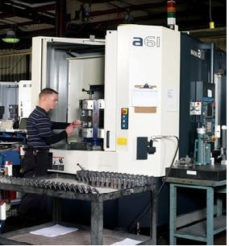
机械制造业运营管理难点
金属零件加工型企业：
零部件品种多、加工工序长、加工进度控制难
多种品种的轮番转换频繁导致合批与在制品的合理性管理困难
销售网点、渠道复杂导致管理困难
工厂到销售网点库存点多，产品积压严重
资金计划管理、信用管理、原材料采购价格控制困难

Slide 16
1
机械行业发展现状与趋势
2
机械行业企业管理特点
3
机械行业当前发展难点
4
U8 + 机械行业整体解决方案
5
关键功能说明
6
核心价值及效益

Slide 17
3.1 整体方案-基于U8⁺的机械行业解决方案
决策支持系统
供应商
PDM管理
客
户
绩效管理
条码管理
供应商协同
PDM接口
客户关系管理
采
购
管
理
委外
管
理
车间管理
产能管理
销
售
管
理
客户协同
生产订单
物料清单
设备管理
需求规划
主生产计划
工模具管理
库存管理
存货核算
质量管理
财务管理（总账、应收、应付、固定资产）
成本管理
集团化管理（集团财务、内控管理、人力资源管理）
OA 办公协同
U8-UAP

Slide 18
U8⁺ 代表的八大内涵
U8⁺ All-in-One为成长型企业提供全面信息化解决方案（营销、服务、设计、制造、供应、人力、办公、财务于一体的），助力企业敏捷应对市场变化。
U8⁺ 多渠道营销平台，线上线下并举，构建最佳营销平台，提升品牌影响力。
U8⁺ 客户关系管理，以客户为中心的营销服务管理，精准把握客户需求，创造客户价值，提高客户服务水平
U8⁺ 全新的交互体验，人性化的界面交互，贴心的业务导航，实时的业务协同让用户操作更简洁，沟通更便捷。
U8⁺ 移动应用，随时随地的客户管理、营销服务，及时的业务协同与审批，轻松掌控经营动态，让管理无处不在。
U8⁺ 软硬一体化，整合软硬件IT解决方案，让部署更方便，让管理更精细，运行更高效。
U8⁺ 全面开放的服务体系，更丰富更专业的服务产品，自助式实施导航，开放的开发者社区，提高IT系统运营效率，持续创造商业价值。
U8⁺ 产业链协同，设计制造协同、供应商协同、客户协同等解决方案，助力企业全面实现精细管理、产业链协同.

Slide 19
































U8⁺ 机械行业解决方案整体概述
用友U8⁺以企业信息化应用解决方案为核心，融合先进信息技术和中国企业创新管理模式，它为成长型企业构建集精细管理、产业链协同与社交化运营为一体的商业经营管理平台，助力企业应势而变，赢得未来。现在，已经有超过4000家机械企业采用U8⁺机械行业全面解决方案，包括外资企业（如东芝机械、瓦锡兰发动机、辛辛那提等）、合资企业、民营企业及军工企业。
用友U8⁺机械行业解决方案可以帮助企业实现：
建立协同的计划管理体系，组织均衡生产，降低在制品，降低库存，提高资金周转率；
加强制造过程控制和供应链协作，降低物料消耗和不良品率，持续降低生产成本，提高制造现场管控水平；
加强人力资源、全员设备管理和供应商管理，提高制造过程可靠性，质量、完成率表现；
寄售调拨
成品仓库
品质部
售前销售
完工产品入库
进科检验
客 户1
直送工位
工序检验
销售发货
通知发运
完工检验
代管库
用友U8 ⁺机械行业解决方案特点：
支持机械行业所有关键业务流程，包括订单配置、寄存（VMI）、订单追溯、PDM接口、质量追溯、工程变更，成本核算等；
支持按订单制造、按库存制造、按订单设计及大规模定制等多种制造方法，增强企业适应性制造和柔性制造能力；
提供行业最佳业务实践，打造信息化管控平台，
客户仓库
生产领/发料
供应商1
销售部
生产车间2
生产车间1
客 户2
销售合同
销售预测
供应商2
销售订单
生产订单
日装配计划
MES/JIT
原材料库
办事处
技术部
物料清单
工艺路线
ECN
采购计划
外协计划
采购部
供应商3
办事处
CAD/PDM/CAPP
生产部
进口管理
供应商门户
ERP
人力资源部
OA
HR
行政部
财务部
人力资源部
图：用友汽车零部件行业解决方案—应用场景

Slide 20
3.2 机械行业最佳业务实践
供应商和
外协单位
设计
营销
技术
采购
生产制造
仓库物流
服务
客户
研究与开发
生命周期数据管理(PLM/PDM)
订单配置
设计变更管理(ECN)
营销管理
客户关系管理（CRM）
价格管理、信用管理
订单跟踪管理
生产计划
需求与供应计划
紧急插单
生产制造
ETO – 按设计生产
MTO－按订单生产
MTS－按库存生产
采购
战略性 /协议采购
供应商管理库存（VMI）
供应商管理
物流
仓库管理
售后服务
服务流程规划与实施
服务备件管理
保修与退货管理
商业智能
财务管理（总账、报表、固定资产、应收、应付、成本核算、预算管理 。。。）
人力资源管理
内部管理（UTU、OA）

Slide 21
3.2 研发及技术管理
供应商
外协单位
设计
营销
技术
采购
生产制造
仓储物流
服务
客户
设计与技术
生命周期数据管理(PLM/PDM)
订单配置
设计变更管理(ECN)
ERP与PDM集成接口
营销管理
全面营销管理
价格管理、信用管理
订单跟踪管理
生产计划
需求与供应计划
紧急插单
生产制造
ETO – 按设计生产
MTO－按订单生产
MTS－按库存生产
采购
战略性 /协议采购
供应商管理库存（VMI）
供应商管理
物流
仓库管理
售后服务
服务流程规划与实施
服务备件管理
保修与退货管理
商业智能
财务管理（总账、报表、固定资产、应收、应付、成本核算、预算管理 。。。）
人力资源管理
内部管理（UTU、OA）

Slide 22
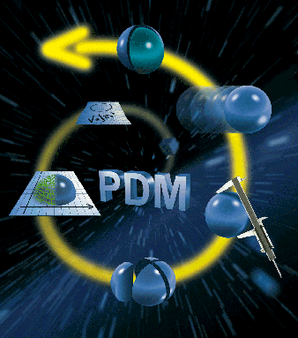
产品数据管理内容
物料
主数据
产品配置
文档管理
工作流
分类
工程变更
管理
1.文档管理
3.零部件管理
6.项目管理
10.可视化与
浏览
11.数据集成
与接口
项目管理
2.产品结构
管理
4.工作流管理
7.产品配置
管理
8.产品工艺
管理
12.系统管理
工具
5.变更管理
9.工艺电子
图板
CPD.协同开发平台
CAD-接口

Slide 23

满足个性化需求的产品配制
面向订单选配越来越多地被机械制造企业所采用。面对企业种类繁多的产品和复杂的产品结构，如何建立快速的产品选配机制，快速响应客户的个性化需求，快速构建满足客户需求的产品结构和工艺规程，是机械制造企业越来越关注的管理问题。
电压
110 V
220 V
380 V
搭板类型
有定位销的搭板
没有定位销的搭板
超级BOM
培训的员工数量
3
5
15
按客户要求配置
手腕类型
手腕 IW 49 II
手腕 IW 90 II
手臂类型
手臂类型 30-K/1
手臂类型 60-K/1
手臂类型 60L45-K/1
包含增强
是
否
客户化BOM
通过参数化配置运用超级BOM满足客户化需求

Slide 24
满足个性化需求的产品配制
完善的流程控制保证企业快速交付新产品
与PDM集成，快速获取产品结构及工艺资料
帮助销售员直接调用客户BOM形成订单
帮助销售员直接配置BOM生成订单
订单成本预测
配置
计划
自动根据配置物料使用客户化BOM及工艺
自动生成生产订单
标准BOM
自动根据配置物料定额投放原料
通过批次跟踪实现对配置产品的生产过程监控
按客户要求配置
制造
成本核算
实现按订单进行成本核算和分析
客户化BOM

Slide 25

关键业务应用 PLM/PDM与ERP集成接口
机械企业常常存在PDM与ERP不集成，结果是加大了产品数据的管理和维护的难度；
解决方案
传统PDM与ERP的集成
1）统一的编码体系；
2）PDM中建立设计物料库；
3）PDM设计物料库与ERP数据库级的互访（一致性）
4）BOM数据、工艺信息直接统过数据接口提供给ERP
1、文档级的集成
文档在系统中传递给ERP系统，需二次录入。
2、中间格式文件集成
（EXCEL、XML）
PDM输出成EXCEL或XML文件，在ERP中二次录入。中间文档往往需要更改。需要对照表
数据及时、准确；
澈底消除信息孤岛；
业务更清晰
消除中间表、对照表
客户应用价值：
◆ 物料清单（BOM）与计划部门、制造部门、销售部门、采购部门、库房等共享使用，确保了信息的一致性。
◆ 通过工程变更，避免了信息的滞后性和不一致性，减少了失误，提高了效率。
◆ 通过PDM、CAPP接口，既提高了设计部门的工作效率，又确保了ERP中BOM信息的完整。

Slide 26













关键业务应用 设计变更影响分析
实现对ECN事件过程的管理与控制,并可对变更影响及时提醒和变更事件追溯。
维护ECR
审核ECR
维护ECR
审核ECN
ECN分析
发行ECN
计划影响
分析
有效日期
用光逻辑
生产计划
采购影响
分析
基础数据BOM
工程设计
大批量生产
生产影响
分析
ECO
库存影响
分析
成本影响
分析
更改批准
工程更改小组
工程数据库
制造
更改申请
采购
更新
请购单
BOM\ROUTING更新
更新
采购订单
更新
委外订单
更新
订单子件
设计/市场/制造/采购······
市场和销售
由于设计变更或者客户的需求发生变化，普遍存在原材料发生变化的情况，针对上述情况，ECN影响处理对发生变更的生产订单、委外订单、请沟单、采购单进行了处理建议及变更后的追溯

Slide 27

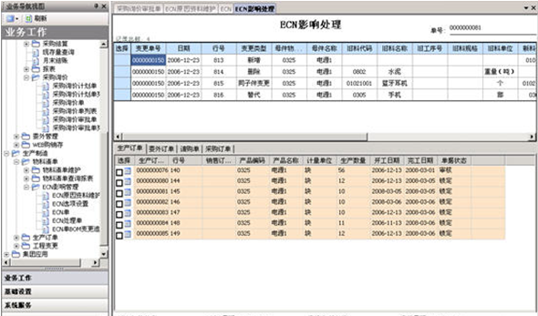



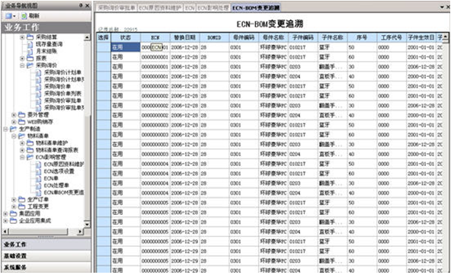

关键业务应用 设计变更影响分析
ECN:A变更为B
原材料A存货
原材料B存货
采购单
生产订单
委外订单
请购单
ECN变更处理
子件:A变更为B
ECN变更处理
原材料:A变更为B
ECN处理报告:变更追溯
关键价值：
ECN信息传递迅速准确，及时透明，版本管控合理，实现追本溯源溯；
最大限度减少由于设计变更带来的生产环节、采购环节所产生的损失；
合理利用变更信息，避免错误采购物料，形成呆滞，减少库存资金占用；
快速应对变更，合理安排生产进度，准时交货，提高客户满意度

Slide 28
3.2 营销管理
供应商
外协单位
设计
营销
技术
采购
生产制造
仓储物流
服务
客户
设计与技术
生命周期数据管理(PLM/PDM)
订单配置
设计变更管理(ECN)
ERP与PDM集成接口
营销管理
客户关系管理（CRM）
价格管理、信用管理
订单跟踪管理
生产计划
需求与供应计划
紧急插单
生产制造
ETO – 按设计生产
MTO－按订单生产
MTS－按库存生产
采购
战略性 /协议采购
供应商管理库存（VMI）
供应商管理
物流
仓库管理
售后服务
服务流程规划与实施
服务备件管理
保修与退货管理
商业智能
财务管理（总账、报表、固定资产、应收、应付、成本核算、预算管理 。。。）
人力资源管理
内部管理（UTU、OA）

Slide 29


关键业务应用 全面营销管理
CRM
销售行为
商机管理
售后服务
对手分析
销售
报价单
销售预订单
销
售
信
息
分
析
委托代销
直运销售
常规销售
分期收款
合同
RMB
计
划
管
理
发货单
签回
仓储
发货
开票
开票
财 务 会 计
Notes:
售前、售中、售后

Slide 30
关键业务应用 集成的客户关系管理
来源
销售机会
拜访活动
服务管理
外部引介
合作伙伴
公共关系
贸易展览
Ｗeb
口碑
商机信息
一般行动
服务工单
商机明细信息
邮件行动
服务计划
短信行动
服务请求
商机分配
分析控制
市场活动
服务产品
组织
预算
线索
员工
进度
客户
联系人
商机跟进
过程记录
销售管理
财务管理
竞争分析
报价单
销售出库
费用
竞争对手
竞争产品
销售漏斗
销售合同
收款
竞争订单
客户挖掘、分析
销售订单
发货通知
销售开票
客户应用价值
帮助企业进行销售客户的归类管理和对客户交易过程的全面掌控
帮助企业进行价值客户的活动管理，收放有序的进行针对性营销活动，监控
通过来源于销售过程的多对象的成本费用分析，帮助企业降低营销费用

Slide 31
关键业务应用 销售管理——订单到回款管理
审批流
预警系统
授权/控制
客户门户
销售预测
寄售管理
防伪税控
销售发票
应收单
收款单
MTS
ATP
销售订单
销售发货单
销售出库单
存货核算
核销应收款
MTO
合同管理
MPS
请检单
发货签回单
售后服务
ATO
CRM商机
MRP
检验单
检验标准
TS16949
ETO
应用价值:
能处理多种业务模式
多维度的销售价格管理
完善的信用控制
可靠的订单成本预测
采购订单
生产订单
合格让步接收
Y
N
降
级
数
量
库存
不良品处理单
不合格品
记录单
分拣

Slide 32
关键业务应用 全程信用管理——防范商务风险
售前控制：客户资信管理
售中控制：赊销业务管理
售后控制：应收账款监控
客户
售
前
客户资信调查
信用额度/信用期限
部门
业务员
售
中
信用检查
信用审核
售
后
信用查询
收款
应收款管理

Slide 33
关键业务应用 灵活价格管理体系
时间维度
促销价
三维取价模式：
时间维度：价格历史
渠道维度：客户类
对象维度：产品类
提供价格
的历史记录
最新售价
最新成本加成
Price
最低价格控制
渠道维度(Place)
产品C
批发商
中间商
零售商
产品B
自定义取价优先级
客户＋商品
商品
产品A
批量折扣
对象维度
(Product)

Slide 34



关键业务应用 售后服务—从被动响应到主动服务
机械企业非常管制单品保修期内主动售后服务管理、维修备件管理、服务协议管理、维修过程管理、服务收入以及费用管理
工程师工作量
任务分配
单品档案
配件存量
重新分配
客户
服务工单
现场/返厂
单品周期
主动服务计划
资源浏览
配件领用
服务执行
服务费用
服务计划
解决？
否
请求转出
回访生成
完成？
是
结束
执行回访
完工销单
服务结算
收款
请求、服务执行分配预警、回访预警
应用价值
通过服务管理帮助企业建立主动服务的自动化触发和全流程的管理监控
支持服务管理的全流程，以及发生的收入、费用、材料明确的记录下来，从而提升了企业进一步提高客户满意度的能力
关键特性
提供完整的维修服务应用：请求、协议、服务单、结算、费用等作业
通过服务到期提醒、回访自动提醒为手段，以服务回访、产品质量分析为决策依据，最终达到提高企业整体服务质量的核心的
支持基于单品的主动服务
支持服务管理中现场、返修、返厂流程
Notes:
34

Slide 35
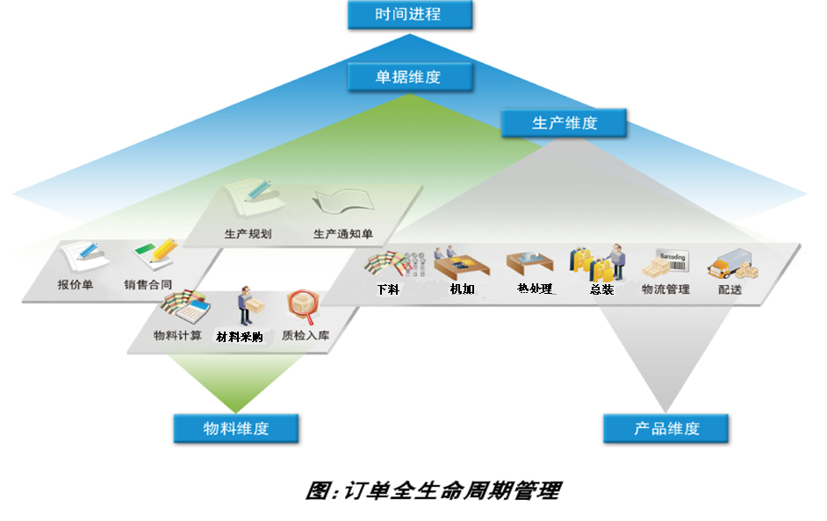
关键业务应用 订单执行跟踪
企业常常要了解客户需求执行情况，保障及时交货，避免损失
客户要的货，有没有开工？材料有没有保障？生产过程中质量情况？有没有入库？有没有发货？???.?
应用价值：
规范订单要素及信息采集；
对订单全生命周期进行管理，包括下达、采购、生产、交货等，让业务员对订单的执行情况一目了然。

Slide 36
3.2 计划管理
供应商
外协单位
设计
营销
技术
采购
生产制造
仓储物流
服务
客户
设计与技术
生命周期数据管理(PLM/PDM)
订单配置
设计变更管理(ECN)
ERP与PDM集成接口
营销管理
客户关系管理（CRM）
价格管理、信用管理
订单跟踪管理
生产计划
需求与供应计划
紧急插单
生产制造
ETO – 按设计生产
MTO－按订单生产
MTS－按库存生产
采购
战略性 /协议采购
供应商管理库存（VMI）
供应商管理
物流
仓库管理
售后服务
服务流程规划与实施
服务备件管理
保修与退货管理
商业智能
财务管理（总账、报表、固定资产、应收、应付、成本核算、预算管理 。。。）
人力资源管理
内部管理（UTU、OA）

Slide 37

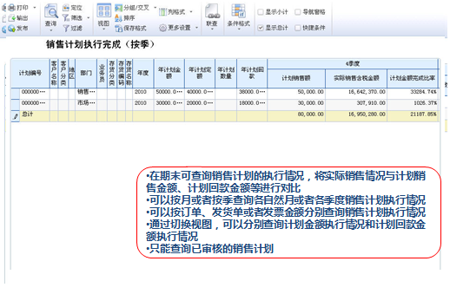
关键业务应用 销售计划
销售计划是企业销售管理工作的首要环节，是指导企业销售部门和销售人员进行货物销售的目标，在期末可将实际销售收入与计划销售额、销售定额进行比较，分析各项销售计划的具体执行情况。
系统为用户提供多种编制方式，通过设置不同的计划方案，可以分别按照地区分类、销售部门、业务员、存货大类、存货、客户分类、客户编制销售计划。
销售计划简要操作流程：
销售计划方案设置
销售计划编制
销售计划审核
销售计划变更
销售计划
执行报告

Slide 38



关键业务应用 多层次的计划及平衡系统
销售计划/销售预测
yonyou
销售订单
主生产计划＋粗能力计划
控制整个工厂的生产节奏
产品预测订单
库存表
MPS
关键负荷
计划(调整)
生产能力
工厂日历
负荷基准
物料需求计划+细能力计划
拉动各车间的生产进度
物料清单
MRP
生产计划下达
负荷
计划调整
采购计划
生产订单
委外计划
个别负荷
计划调整
车间生产进度（
工序）控制
按时完成日生产进度
工序作业计划
◇ 有效建立和协调各层次计划

Slide 39
关键业务应用 制订合理的主生产计划
销售计划/销售预测
yonyou
销售订单
产品预测订单
MPS
主生产计划
关键负荷
计划(调整)
生产能力
库存表
负荷基准
工厂日历
根据预测、销售计划、订单等制定合理的主生产计划
制订主生产计划综合考虑库存信息，并与关键资源的能力计划进行平衡
按照面向订单、面向库存、面向装配的生产策略，以及考虑物料的紧缺性等因素，规划物料的计划策略（MPS/MRP/FAS）

Slide 40
关键业务应用 产销平衡的MRP计划
MPS
主生产计划
工厂日历
负荷基准
物料清单
物料需求计划
MRP
生产计划下达
负荷
计划调整
采购计划
生产订单
委外计划
个别负荷
计划调整
工序作业计划
物料需求计划的制订综合考虑库存信息，并与能力需求计划进行平衡，保证各部门计划互相协调，避免出现缺料情况
通过物料替代、定单取消、定单交期提前/推迟等各项建议，解决紧急插单、订单变更问题

Slide 41
关键业务应用 精细的计划管理
通过多版本MPS/MRP模拟运算结合能力平衡计算，可以从不同角度检查生产计划、外购外协计划制定得合理性，择其优者而用之。
通过MPS/MRP计划对各车间的生产作业进行统一协调。各个产品、零部件根据MPS/MRP生产计划的安排和工艺路线的要求，确定开工的先后顺序，以及他们在不同车间的开工、完成时间，并可通过甘特图的方式进行直观调整。做到上下游车间之间的紧密协调，首尾衔接
订单/需求
可用
初次计划阶段
确认日期 / 数量
需求日期 / 数量
资源占用
解决方案
能力 1
能力 2
能力3
当前日期
t

Slide 42
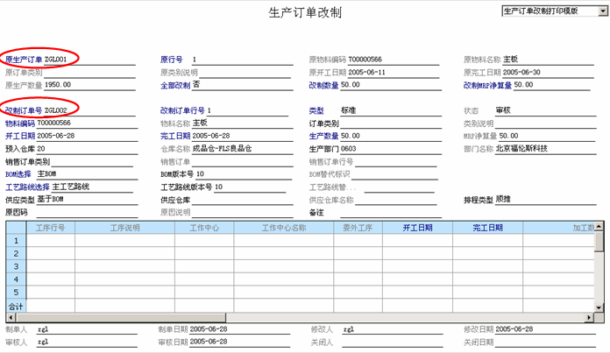
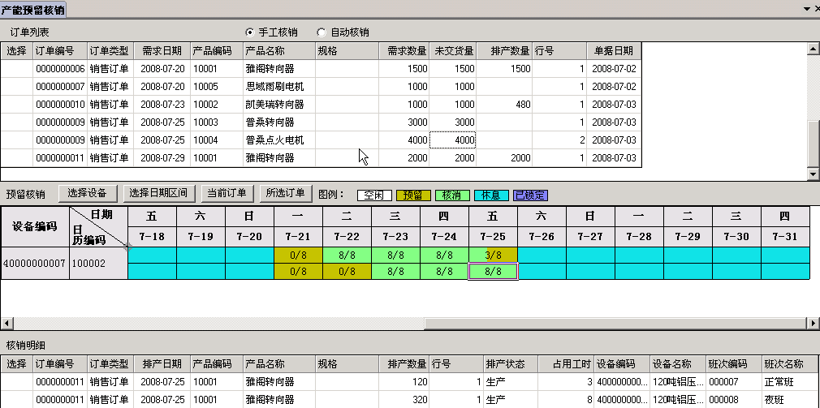
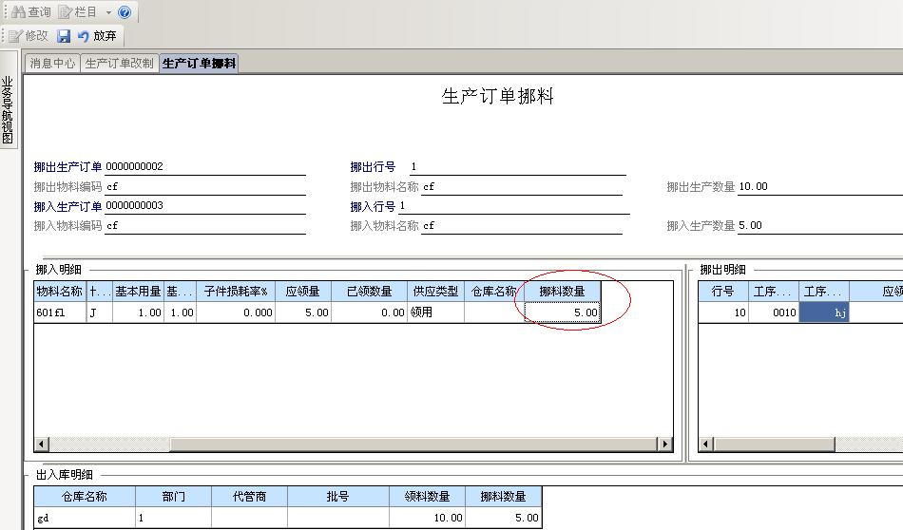
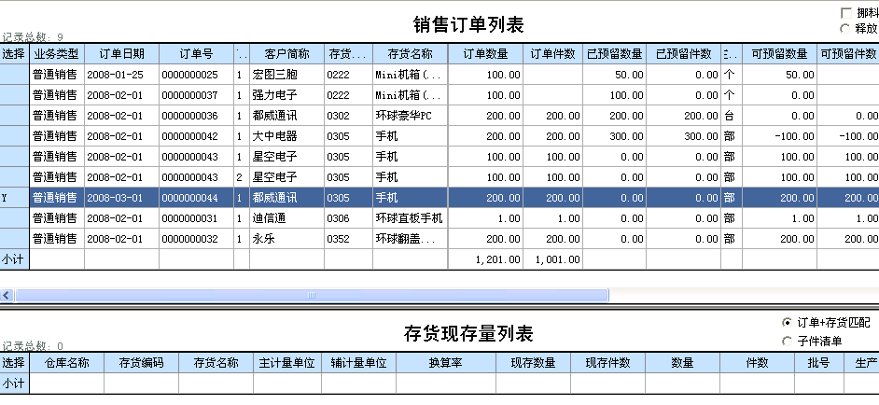






关键业务应用 紧急插单处理
面对多变的市场环境，企业要对客户需求做出快速反应。因此紧急插单在机械制造企业就变得非常普遍了。紧急插单往往会打乱现有的生产节奏，如果不能够对各种影响因素进行必要的权衡，必然会对原有的计划产生较大的冲击，稍有不慎就会产生重大损失。如何既可以减小对现有计划的冲击又可以快速响应市场需求，是机械制造企业亟需解决的管理问题。
系统处理流程：
生产
计划员
客户价值
◆ 通过库存齐料查询检核材料是否即刻满足紧急生产需要。
◆ 通过车间能力检核，考察是否有空闲能力接受紧急生产。
◆ 在产能满负荷的情况下，通过模拟调单，考察对一些工序暂停后是否会造成严重影响。
◆ 通过销售需求计划（SRP）针对紧急订单进行生产排产。
检核物料
齐套,齐料
分析,MRP
调整已有
生产订单
检核产能
能力计划
通过
销售员
生产主管
评估结果
下生产订单
下销售订单
(紧急)
安排生产
检核交期
生产规划
不
足
原材料不足安排采购
模拟调产
模拟调单
产能不足委外加工
按订单
重新排程
SRP(按订
单排程)

Slide 43
3.2 生产制造管理
供应商
外协单位
设计
营销
技术
采购
生产制造
仓储物流
服务
客户
设计与技术
生命周期数据管理(PLM/PDM)
订单配置
设计变更管理(ECN)
ERP与PDM集成接口
营销管理
客户关系管理（CRM）
价格管理、信用管理
订单跟踪管理
生产计划
需求与供应计划
紧急插单
生产制造
ETO – 按设计生产
MTO－按订单生产
MTS－按库存生产
采购
战略性 /协议采购
供应商管理库存（VMI）
供应商管理
物流
仓库管理
售后服务
服务流程规划与实施
服务备件管理
保修与退货管理
商业智能
财务管理（总账、报表、固定资产、应收、应付、成本核算、预算管理 。。。）
人力资源管理
内部管理（UTU、OA）

Slide 44
关键业务应用 按单设计的生产方式（ETO）
报价管理
销售订单
（合同）
销售订
单审核
CAD
PDM
设计变更
难点分析
客户关系管理；
设计与生产的同步，边设计边生产，ＥＢＯＭ到ＰＢＯＭ及与ＰＤＭ的接口；
合同管理、变更、追溯；
模拟报价管理；
工序及产能管理；
质量管理；
车间作业调度；
项目现场安装调试服务；
项目成本核算；
生产准备
资源需求
PDM
接口
BOM
工艺文件
MRP
CRP
采购
委外
自制
装配
客户
发货
（调试）
库存

Slide 45
关键业务应用 按单制造的生产方式MTO
报价管理
模拟报价
原材料
关键件
销售订单
销售订
单审核
ROP
FOCAST
难点分析
与ＰＤＭ的接口；
ＥＣＮ工程变更的管理；
合同管理；
模拟报价管理；
订单管理、变更、插单与追踪；
工序及产能管理；
质量管理；
车间作业调度，缺料、例外处理；
订单成本核算
MPS
RCCP
设计变
更管理
BOM
工艺文件
MRP
CRP
采购
委外
自制
装配
客户
发货
库存

Slide 46
关键业务应用 按单装配的生产方式（ATO）
标准
零部件
产品配置
销售订单
ROP
FOCAST
难点分析
完整的ＡＴＯ解决方案；
模拟报价管理；
可选配的ＢＯＭ与订单；
订单转ＦＡＳ；
二级主生产计划；
支持计划ＢＯＭ、模型ＢＯＭ、配置ＢＯＭ；
二级
MPS
RCCP
BOM
工艺文件
MRP
CRP
采购
委外
自制
装配
客户
发货
库存

Slide 47
关键业务应用 面向库存的生产方式（MTS）
销售订单
销售订
单审核
ROP
FOCAST
难点分析
计划/预测的准确性是关键，需要提供多种预测模型与技术；
生产的均衡性与市场的波动的协调；
主生产计划／ＲＣＣＰ的运用是重点；
售前可承诺量查询；
库存检查
缺货
MPS
RCCP
BOM
工艺文件
MRP
CRP
采购
委外
制造
客户
发货
库存

Slide 48


关键业务应用 条码运用在工序汇报
生产订单 下达
车间工序 计划编制
关键特性
车间工序 资料维护
启用条码
支持工厂日历的时间设置，如各班次的上下班时间
支持工序计划编制可到“时分秒”
支持完工汇报到“时分秒”
生产工艺卡
工序派工
条码打印
生产工艺卡
应用价值
订单汇报
增强工序计划管控细度
工序计划执行汇报具体
生产订单、工序计划进度跟踪明确
完工汇报
工序汇报
条码扫描
混合汇报
Notes:
48

Slide 49
3.2 采购管理
供应商
外协单位
设计
营销
技术
采购
生产制造
仓储物流
服务
客户
设计与技术
生命周期数据管理(PLM/PDM)
订单配置
设计变更管理(ECN)
ERP与PDM集成接口
营销管理
客户关系管理（CRM）
价格管理、信用管理
订单跟踪管理
生产计划
需求与供应计划
紧急插单
生产制造
ETO – 按设计生产
MTO－按订单生产
MTS－按库存生产
采购
战略性 /协议采购
供应商管理库存（VMI）
供应商管理
物流
仓库管理
售后服务
服务流程规划与实施
服务备件管理
保修与退货管理
商业智能
财务管理（总账、报表、固定资产、应收、应付、成本核算、预算管理 。。。）
人力资源管理
内部管理（UTU、OA）

Slide 50





关键业务应用 采购到付款流程
审批流
预警系统
授权/控制
基于VMI应用的采购到付款流程
MPS
采购计划
采购订单
到货单
采购入库单
材料出库单
使用
客户订单
MRP
配额生单
比价生单
人工比价
请检单
采购发票
VMI
消耗汇总
销售预测
PTO
采购结算
供应商管理
供应商存货 价格表
检验单
检验标准 GB2828
采购发票
ROP
应付系统
供应商评估
接受报价
合格让步 接收
核销
临时采购
Y
降 级
数 量
付款系统
N
请购
询价
不良品 处理单
不合格品 记录单
报废数量
采购合同
分拣
VMI
库存查询
VMI
对账单
VMI
结算统计

Slide 51
关键业务应用 战略性采购
PK
战略性采购
操作性采购
供应商管理(选择、评价、谈判、数据维护、解决冲突、寻找新的供应商)
供应市场的研究和分析
制定降低成本的计划和具体实施
改善采购流程的计划和实施
制定采购战略和采购策略
对交货期、成本、供应商数量、付款期等重要指标负责
标准合同的制定
支持新产品开发
需求预测
制定物料需求计划
下订单
库存管理(指库存水平)
货物的接收
支付
与生产部门的协调
过程控制

Slide 52


3.3.1.2 供应商管理库存
VMI流程
质
检
报检
检查
合格
物
控
和
仓
管
Y
Y
入代官仓
(盘点,挑拨,移库等)
收货
质检
N
按期汇总
代管不良品仓
退回货物
供
应
商
采购计划
根据采购计划,制
定发货计划并根
据发货计划发货
确认,并根据
确认后的结
果开具发票
采
购
制定采
购计划
发给供应商确认
消耗汇总表
采购发票
生
产
生产计划
等信息
生产领用
确认后的汇总
财
务
成本暂估
采购结算
确认成本
付款
VMI业务特点：
供需双方合作稳定，供应商业不易被替换；
按需供货、补货；
通常适用于使用量大、价值度高、规律耗用的物料。
客户价值：
及时供货，快速响应；
降低库存水平；
提高生产稳定性；
提高供应链绩效。
VMI管理难点：
库存水平控制；
供应可视化。

Slide 53
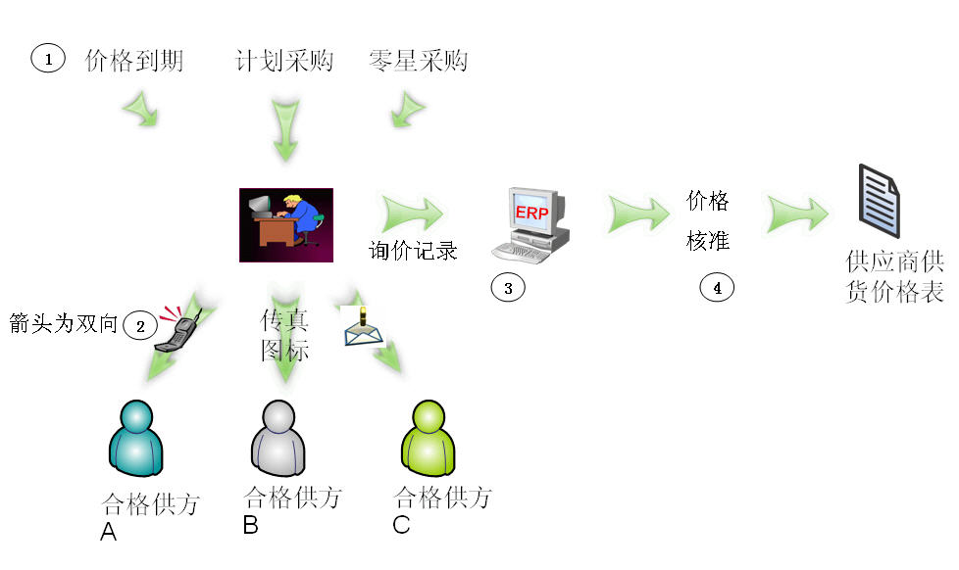
关键应用业务 采购询价、比价管理
1、企业为得到最理想的采购价格，通过询价方式进行比价采购，由于物料品种繁多，询价工作量巨大，通常无法及时准确的记录及分析询价的供应商价格及价格变动情况，很难做到货比三家；
2、没有科学合理的手段进行价格控制，易滋生采购业务人员渎职的温床；
3、未经审核的供应商进入采购体系，采购质量无法保证，质量成本居高不下；
客户应用价值：
1、建立详尽、完整的供应商询价档案；
2、清晰的分析供应商报价波动及市场报价趋势
3、建立严格的供应商价格体系，既保障物料的品质，又使企业最大程度降低采购成本；
4、价格信息相对透明，同步传递到相关部门，有效控制渎职行为；

Slide 54

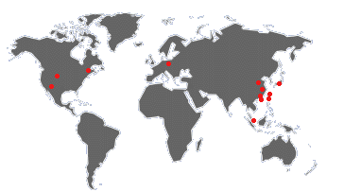


关键应用业务 供应商管理
供应商档案管理
供应商档案管理，能够通过多纬度记录供应商生命周期的业务相关信息，实现企业供应商资源的共享和有效维护；
供应商认证管理
设立供应商认证档案，在进行供应商寻找时，确保找到合格的供应商资源？
供应商交易管理
在采购业务流程中增加对供应商和物料认证的控制，以确保物料的质量。
供应商绩效管理
建立供应商绩效评价体系，以对现有供应商的绩效进行评价和管理，提高供应商的供货能力和确保供货质量。
供应商协同管理
电子商时代，运用Internet 实现与供应商的协同、提高企业供应链反应速度、提高供货能力。
1、建立供应商准入体系
2、制定配额，减少人为干预，增加供应商忠诚度
3、建立供应商评价体系，提高供应商的质量
4、建立企业忠诚的供应商团队
哪些供应厂家比较好？
Notes:
物料计划困难，材料厂商众多，一个材料可以有三、四家或更多的厂商供货，如果厂商不按时交货，交早会造成仓库堆积，增加储存成本和损坏机率，交迟则会造成停工待料；或虽按时交货，但品质不佳，一方面增加了检验成本，一方面影响生产。在价格方面，实际执行的采购价是否能和公司的核定价一样，也是管理者担心的问题。而完成一张客户订单，涉及数十或数百家供应商，任何一家供应商出现问题都会给公司带来莫大的损失，所以如何评估筛选出优秀的供应商是行业的重要考量点。

Slide 55
3.2 仓储物流管理
供应商
外协单位
设计
营销
技术
采购
生产制造
仓储物流
服务
客户
设计与技术
生命周期数据管理(PLM/PDM)
订单配置
设计变更管理(ECN)
ERP与PDM集成接口
营销管理
客户关系管理（CRM）
价格管理、信用管理
订单跟踪管理
生产计划
需求与供应计划
紧急插单
生产制造
ETO – 按设计生产
MTO－按订单生产
MTS－按库存生产
采购
战略性 /协议采购
供应商管理库存（VMI）
供应商管理
仓储物流
仓库管理
售后服务
服务流程规划与实施
服务备件管理
保修与退货管理
商业智能
财务管理（总账、报表、固定资产、应收、应付、成本核算、预算管理 。。。）
人力资源管理
内部管理（UTU、OA）

Slide 56
供应链管理下的库存管理
库存管理
库存事务处理
库存状态
库存分析与评估
库存收货
物料/工厂/库存地的库存状态
ABC分析
库存发货
需求/库存动态表
库存资产评估
库存货物计划预留
库存物料明细帐
覆盖范围
库存调拨
库存金额明细帐
呆滞料/库存周转率
库存盘点
物料多种价格与价值管理
库存分析
特殊库存
Notes:
对库存管理的分析可通过库存管理菜单（包括有关环境和库存控制方面的选择）进行.
你可通过适当的选择对分析的范围和方式进行调整.
你将会发现库存控制中进一步的分析功能.

Slide 57




科学的库存规划管理体系
库存管理
入库作业
采购入库
生产入库
销售退回
其它入库
远程WEB应用
仓位管理
换包装
批次/序列号管理
VMI
预留
待检
不合格品处理
周期盘点
条码管理
产成品库
寄售库
库间作业
库内作业
转仓调拨
部品库
现场仓
出库作业
销售出库
生产领料出库
其他出库
基础信息
收发存存报表
盘点表
库存台账
管理信息
可用量
库存展望
超储/短缺/货龄
库存稽核
与存货帐
与货位账
与实盘数
库存信息

Slide 58
库位和仓位的控制
将仓库分为不同的物理或逻辑单元进行管理，并提示用户货物应存放的区域，及该区域的及时库存，对仓库进行精细化管理。
库位类：
产成品库
半成品库
原材料库
辅料库
不合格品库
赠品仓
待检仓
物料类型：
产成品
半成品
原材料
辅料
设备
?
物料存放
库位
货位类：
高架仓位
堆放仓位
托盘仓位
货位

Slide 59
关键业务应用 在制品WIP 和呆滞库存的管理
处理方式：
售后服务零件的方式对异常品进行维修。
发往维修分公司进行配件备货
低价销售
寻找同类型产品进行生产消耗
半成品不完全配套
生产过程中不齐套
制损无法及时补料
目标
降低呆滞库存
降低异常WIP
设计变更
呆滞库存
影响：
降低生产效率
增加库存成本积压
降低存货周转率
降低资金周转率
为售后维修生产的配件
战略采购的剩余物料
插单→生产频繁换线
异常WIP
解决办法：
对各阶段的WIP和呆滞库存进行严格分类
做到来源明细化
对呆滞库存进行数据分析
制定阶段半成品目标比例
定期进行库存检查/分析，及时处理库存积压
序列号管理
降低生产
运营成本
工厂间供货不及时
料号存在一物多编码
重复采购

Slide 60
3.2 售后服务管理
供应商
外协单位
设计
营销
技术
采购
生产制造
仓储物流
服务
客户
设计与技术
生命周期数据管理(PLM/PDM)
订单配置
设计变更管理(ECN)
ERP与PDM集成接口
营销管理
客户关系管理（CRM）
价格管理、信用管理
订单跟踪管理
生产计划
需求与供应计划
紧急插单
生产制造
ETO – 按设计生产
MTO－按订单生产
MTS－按库存生产
采购
战略性 /协议采购
供应商管理库存（VMI）
供应商管理
物流
仓库管理
售后服务
服务流程规划与实施
服务备件管理
保修与退货管理
商业智能
财务管理（总账、报表、固定资产、应收、应付、成本核算、预算管理 。。。）
人力资源管理
内部管理（UTU、OA）

Slide 61
关键业务应用 售后服务—从被动响应到主动服务
售后服务涵盖保修期内主动售后服务管理、维修备件管理、服务协议管理、维修过程管理、服务收入以及费用管理
工程师工作量
任务分配
单品档案
配件存量
重新分配
客户
服务工单
现场/返厂
单品周期
主动服务计划
资源浏览
配件领用
服务执行
服务费用
服务计划
解决？
否
请求转出
回访生成
完成？
是
结束
执行回访
完工销单
服务结算
收款
请求、服务执行分配预警、回访预警
应用价值
通过服务管理帮助企业建立主动服务的自动化触发和全流程的管理监控
支持服务管理的全流程，以及发生的收入、费用、材料明确的记录下来，从而提升了企业进一步提高客户满意度的能力
关键特性
提供完整的维修服务应用：请求、协议、服务单、结算、费用等作业
通过服务到期提醒、回访自动提醒为手段，以服务回访、产品质量分析为决策依据，最终达到提高企业整体服务质量的核心的
支持基于单品的主动服务
支持服务管理中现场、返修、返厂流程
Notes:
61

Slide 62
关键业务应用 三包服务及配件管理
呼叫中心
配件管理
现场管理
知识管理
服务申请（投诉）
三包服务
配件管理
质量分析
维修服务
供应商
旧件库
维修材料
配件总库
维修站配件
发运
二级库
二级库

Slide 63
3.2 售后服务管理
供应商
外协单位
设计
营销
技术
采购
生产制造
仓储物流
服务
客户
设计与技术
生命周期数据管理(PLM/PDM)
订单配置
设计变更管理(ECN)
ERP与PDM集成接口
营销管理
客户关系管理（CRM）
价格管理、信用管理
订单跟踪管理
生产计划
需求与供应计划
紧急插单
生产制造
ETO – 按设计生产
MTO－按订单生产
MTS－按库存生产
采购
战略性 /协议采购
供应商管理库存（VMI）
供应商管理
物流
仓库管理
售后服务
服务流程规划与实施
服务备件管理
保修与退货管理
商业智能
财务管理（总账、报表、固定资产、应收、应付、成本核算、预算管理 。。。）
人力资源管理
内部管理（UTU、OA）

Slide 64

















关键应用业务 智慧的经营决策体系
角色
战略部署
业务执行
职能协作
战略管理
企业运营模拟/运营监控与预警/运营分析
经营目标
总经理
运营关键监控与分析
运营关键监控与分析
运营关键监控与分析
运营关键监控与分析
人力发展规划
商业智能
人力资源主管
生产进度管控
财务主题分析
供应链主题分析
生产主题分析
人力资源主题分析
分销零售主题分析
预算主题分析
成本主题分析
客户关系管理
生产主管
供应业务规划
销售管理控制
生产制造
供应/销售主管
财务核算诊断方案包
财务核算诊断方案包
精益生产管理诊断方案包
人力资源管理诊断方案包
分销管理诊断方案包
连锁零售管理诊断方案包
预算与费用管理诊断方案包
成本管控诊断方案包
人力资源管理
库存业务管理
仓储主管
协同办公
财务资金监控
财务主管
财务管理

Slide 65
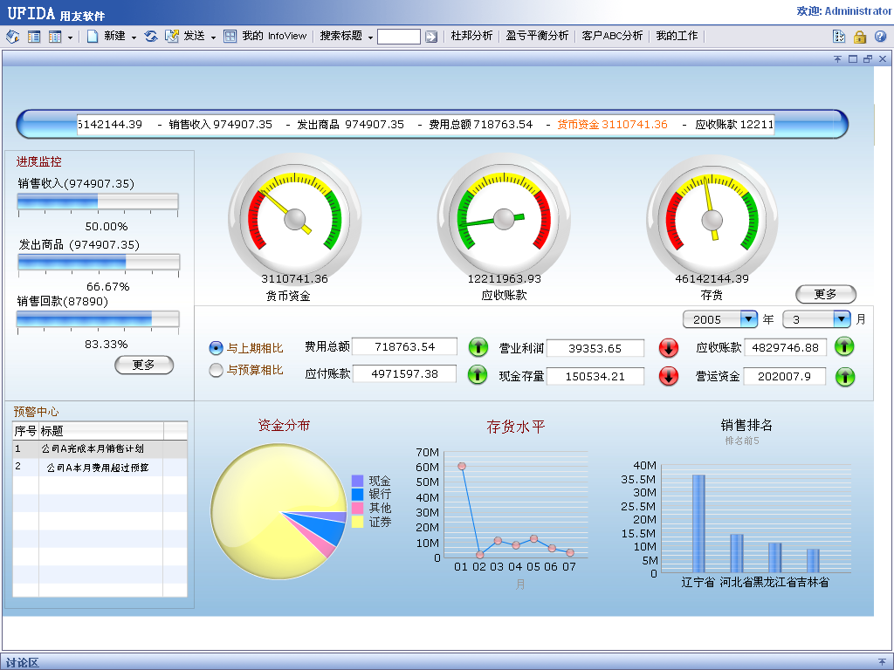
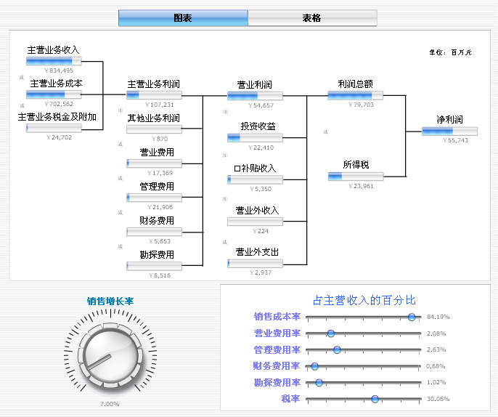
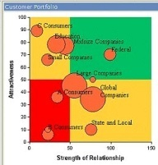
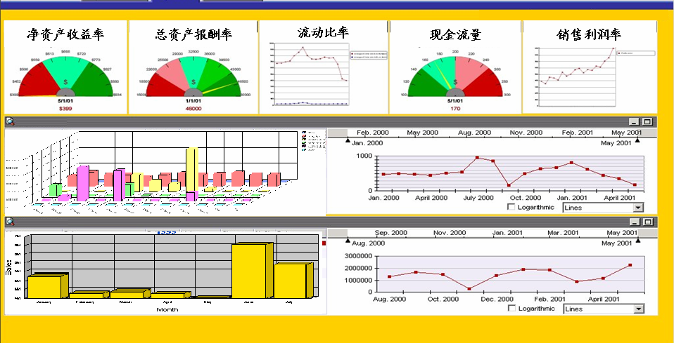

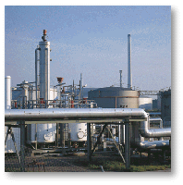

关键应用业务 智慧的经营决策体系
销售主题分析
资金主题分析
订单，收入
产品群盈利性
产品群现金流能力
应收帐
库存占用
财务主题分析
P&L
Cash Flow
Balance Sheet
财务主管（总监）应用界面
营业收入
成本、费用
净利
流入结构
流出结构
资金占用结构
资本来源结构
采购主管应用界面
销售主管（总监）应用界面
库存主题分析
生产主题分析
物流主题分析
库存资金占用结构
库存周转天数
滞销品
缺货分析
产量
计划完成率
产能利用
发货及时率
单位运费运量
单位销售额物流成本 ...
供应商主题分析
成本主题分析
质量主题分析
订单执行延期统计
正确率，退换率
料工费结构
产品作业成本
合格率 ...
不良原因统计
Notes:
65

Slide 66
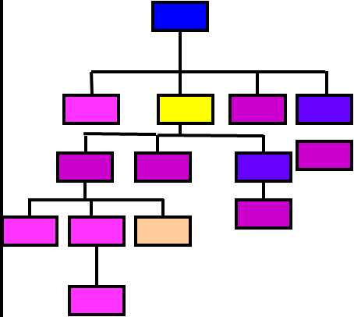



关键应用业务 精细化的成本管理
B. 生产订单领料
G.差异
A. 生产订单下达
原材料成本
生产订单
F. 完工入库
生产定单2
产品:XXX
批量:XXX
XXX XXX
XXX XXX
工序成本:机器工时
工序成本:人工工时
工序成本:能源工时
E1.计算在制品
生产订单 1
产品:XXX
批量:10EA
XXX XXX
XXX XXX
D.工序确认
在制品
成本流
生产成本中心 W001
折旧费用,工资成本
燃料电力,机物料消耗...
C1.系统集成自动生成凭证
C2.手工发票录入
分配方法
分配范围
精细程度
如何分配
成本对象
共用材料
成本中心4
工序/作业
成本中心1
直接人工
成本
中心
订单/批次
制造费用
成本中心3
成本中心2
辅助费用
单品

Slide 67
关键应用业务 全面成本控制管理
P
高
P
A
D
P
A
D
C
4
P
A
D
C
3
A
企业价值链管理
D
C
2
精细化管理
C
1
企
业
管
理
水
平
计划级管理
基础应用
（财务、物流）
BI 商业分析
协同管理
人力成本管理
能力计划管理
车间管理
质量管理
MPS/MRP计划
生产订单管理
BOM 及数据管理
财务，物流管理
全面成本管理体系
工序成本管理体系
订单级成本管理体系
产品级成本管理体系
部门级责任考核
班组级责任考核
工序级责任考核
全员、全面、全过程考核
低
粗放
成本管理及责任考核
精细
Notes:
整个项目的总体目标是逐步达成的。
在每个阶段都存在风险，通过在每个阶段及时确认实施成果，可使有限的实施工作确定下来，而不因为后阶段的工作而影响前期工作的有效性。
金蝶U8成本管理能为企业解决那些问题？
1 真实反映企业的成本水平
在手工管理情况下，成本核算工作量大，通过U8成本核算使成本的计算更精确：
设置灵活的费用分配公式，使制造费用的分摊更合理；
单独统计废品损失；
对完工产品进行成本还原，最终产品材料成本剥离了前工序的人工、制造费用；
通过BOM材料定额完善，共耗材料费用的分配更准确
2 建立有效的成本控制体系，使财务部发挥内部审计职能
财务部通过U8的“定价决策管理”、成本BOM等功能，为销售报价提供支持。
通过销售价格的管理实现对不同客户的价格政策，最低限价等控制；
通过U8采购价格管理功能实现对采购过程的最高价的控制；
财务部通过U8采购价格分析功能来分析各外购物料的平均价格、最高价格、最低价格、最新价格。依据这些依据详细的价格资料，对供应商的选择以及评估进行审计与控制；
通过限额领料功能规避重复领料现象；
通过产品工时定额，监控生产过程不合理的加班，控制人工成本浪费；
3 其他降低成本的手段
提高库存配套率/采购催货
通过U8“库存配套分析功能”和“采购订单执行情况跟踪表”，提高企业库存配套率，避免因为缺少某零部件而导致车间产品停工待料。
减少库存积压
通过U8“配套查询”功能，在采购时可以考虑现有库存和安全库存，如果需求数量小于库存数量，则系统不生产采购申请。保证库存在能够满足生产需求的情况下不再采购，从而削减库存积压并降低成本。

Slide 68
关键应用业务 人力资源管理
人事
管理
员工
自助
HR人员在业务过程和结果的数据分析研究基础之上提供各个层次咨询服务
员工以及各级管理人员可以随时方便获取所需要的人事数据信息、支持相关决策
绩效
管理
经理
自助
培训
管理
统计
报表
统计
报表
查询
分析
劳动
合同
人事
管理
人事
管理
劳动
合同
考勤
休假
薪资
管理
薪资
管理
考勤
休假
系统在业务操作中通过设定的信息规范和标准进行相应控制，保证执行的合理性
招聘
管理
福利
管理
福利
管理
招聘
管理
绩效
管理
绩效
管理
通过信息采集、共享以及自动计算替代人工，极大地提高HR业务处理效率质量
培训
管理
组织
管理
组织
管理
培训
管理
工作流
信息
预警
EAI
Notes:
人力资源部门的工作中既包括有控制职能，也包括有服务职能，从整体上，HR部门是需要为企业提供服务，属于内部管理基础设施的重要组成部分，从服务类型上可以包括四类；
1） 人事信息服务，需要为各级人员及时提供HR信息，支持相关的管理决策，如领导及时方面的查看报表，业务主管看自己下属信息，员工查看薪资、考勤等等；
2）事务处理服务，涉及到人事业务操作执行的各个方面，需要强调的是，服务效率和对应的服务成本上面
3）政策控制服务，这贯穿在全部事务处理服务之中，但有所不同的是，从事务处理上讲，员工是客户，HR部门是供应商，而从政策控制服务上讲，服务对象是企业总经理，而不是员工，违反国家政策以及内部制度的事情是万万不能做的，即便是影响员工满意度。
4）人事咨询服务，这是体现HR人员专业性和工作价值的重要方面，企业各个层次人员均存在着HR咨询的需求，如员工不知道如何进行自己的职业生涯规划、部门经理不知道如何设置目标等等，HR人员应以自己的专业知识，在全面的信息系统支持下进行研究分析，提供各个层次人员所需要的咨询建议，支持企业业务经营的良好有序开展；

Slide 69
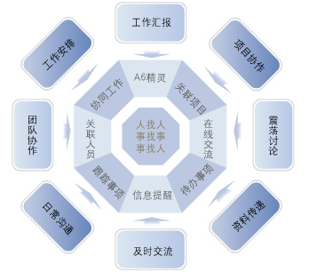
关键应用业务 协同办公
通过多维度的日常工作协作，使“人找人”、“人找事”、“事找人”、“事找事”变得更加简便、快捷

Slide 70


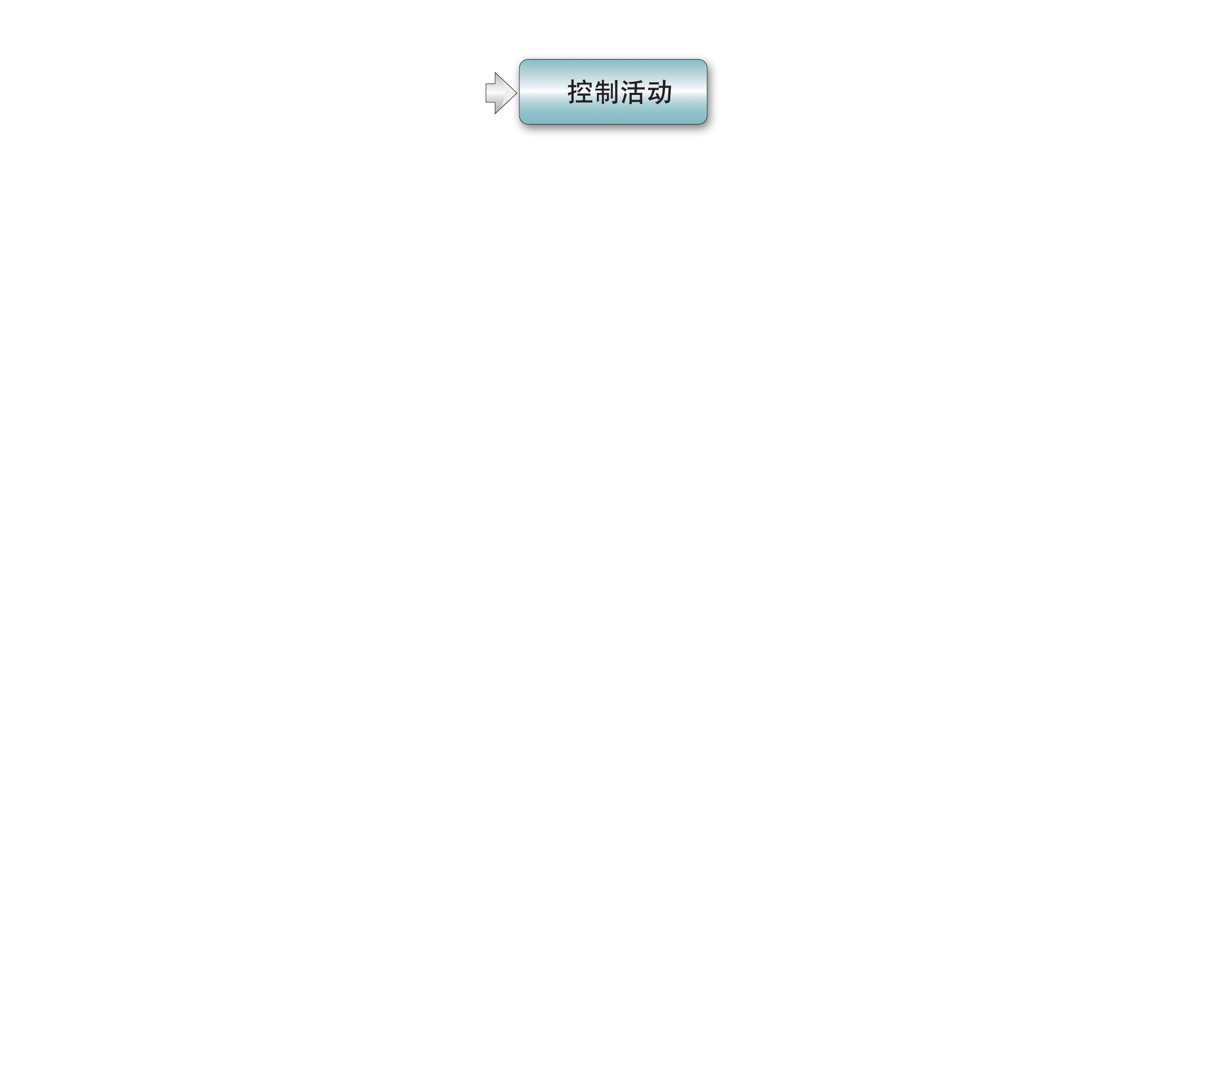


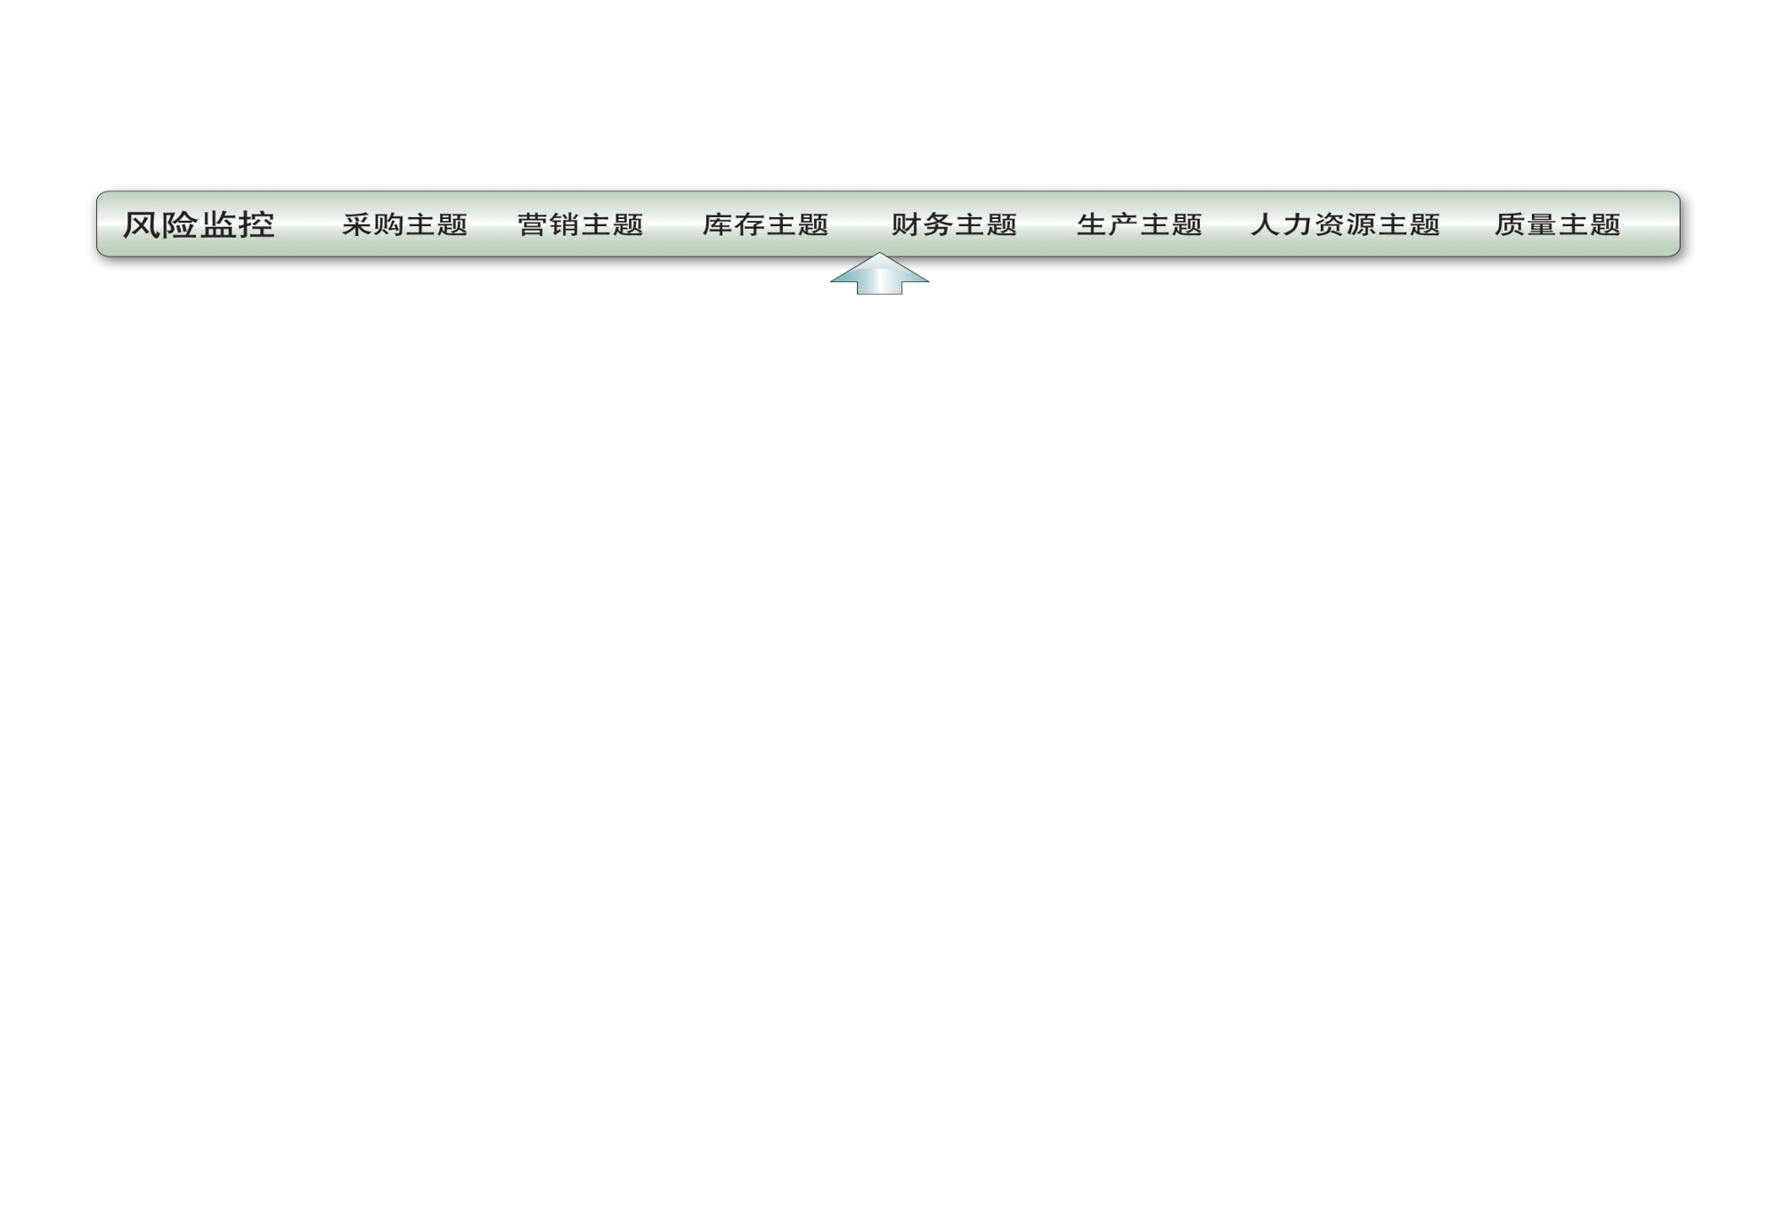
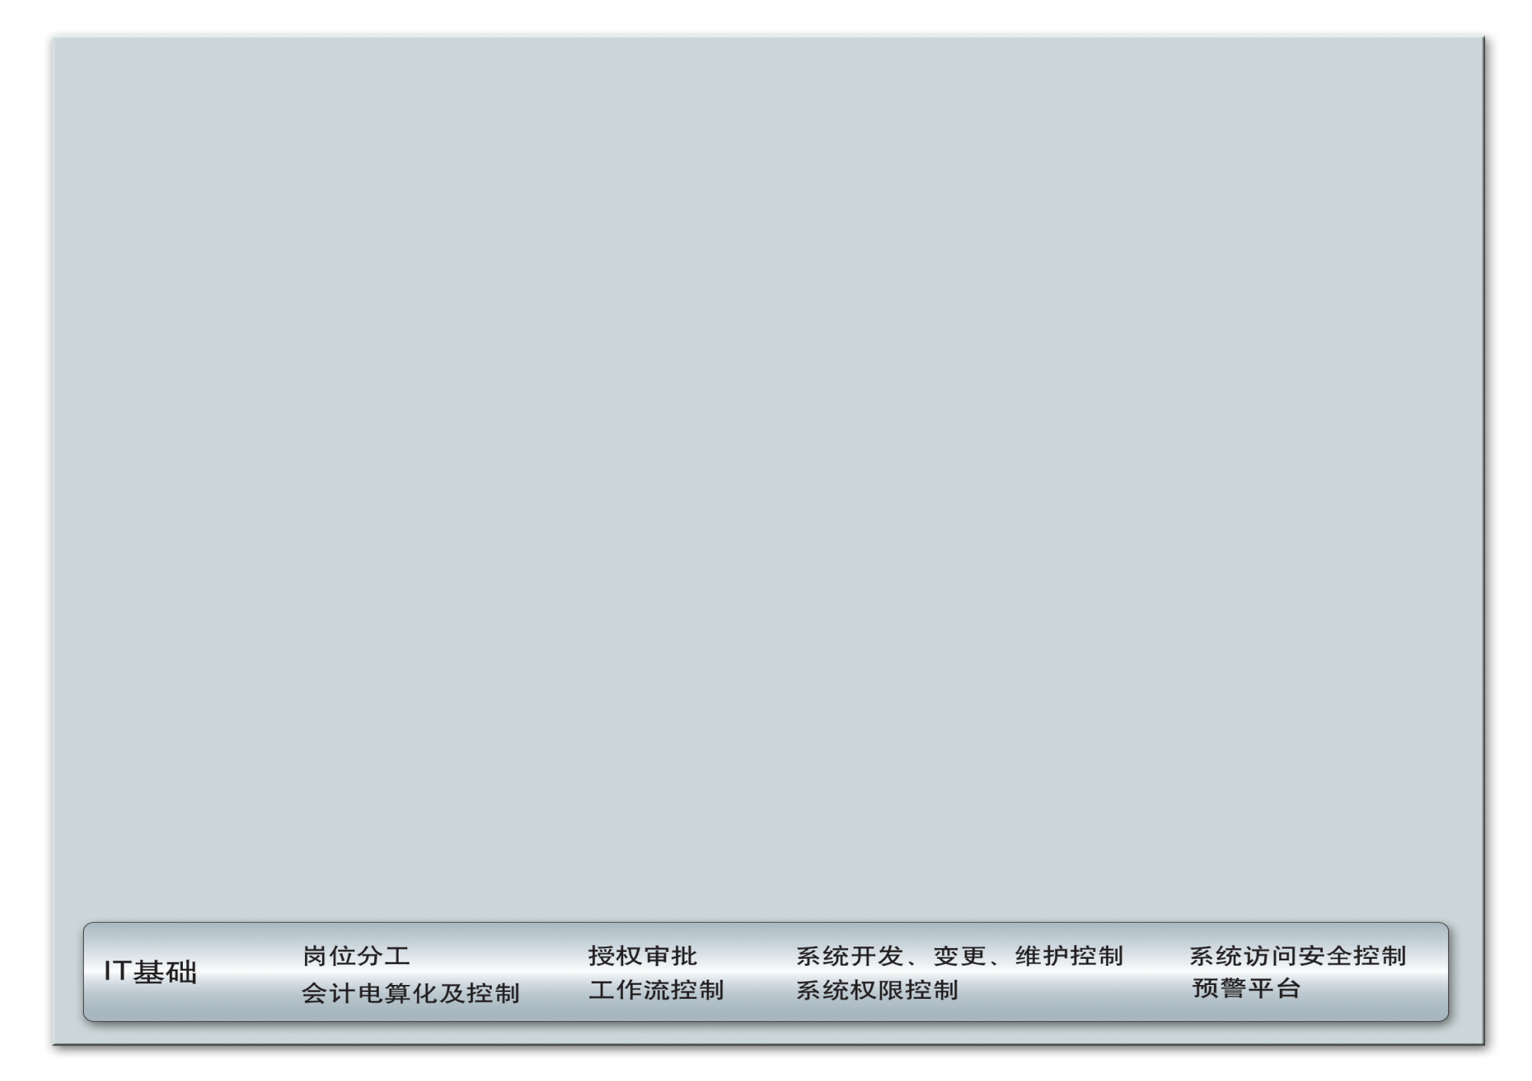
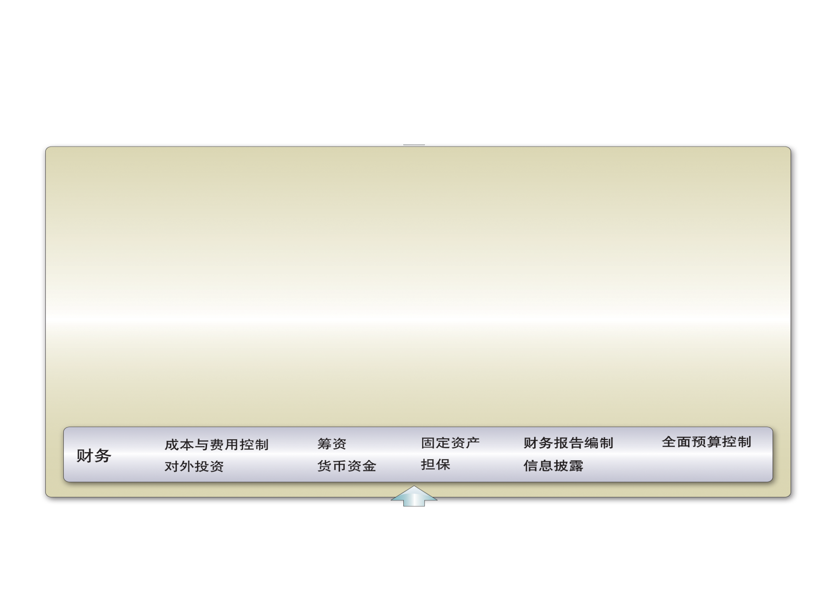
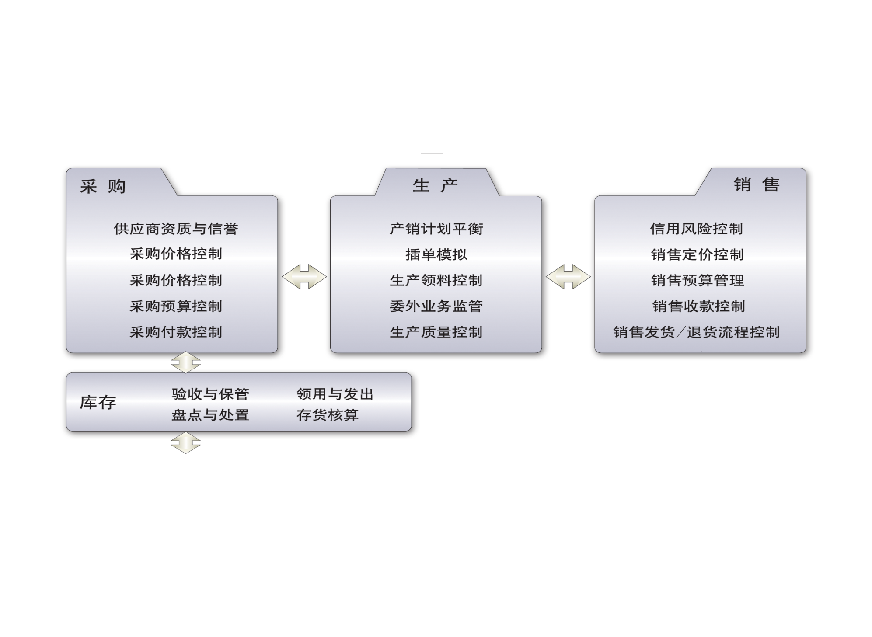
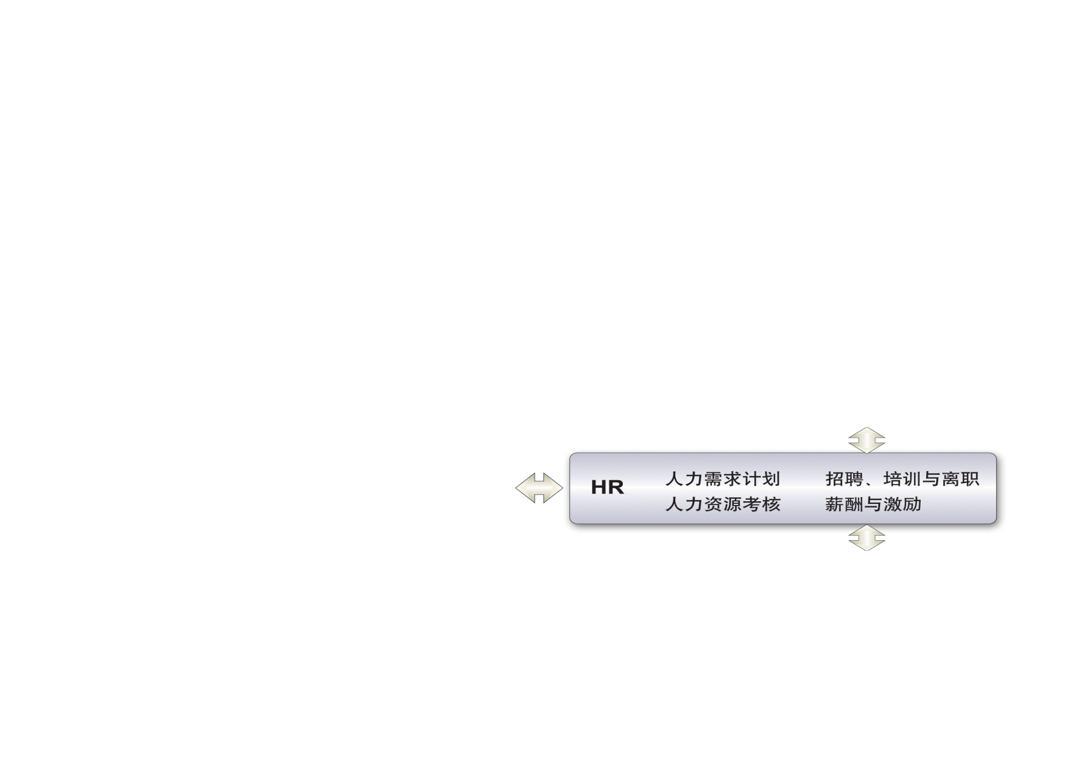
关键应用业务 内控管理—全面业务过程控制

Slide 71
实时通信，高效沟通—UTU
UTU是U8V11.0推出的企业级实时通信平台
可搭建在
U8All-in-One
基础之上
独立应用基本特性
文本会话、文件传输
群组协作、截屏插图
与企业内的第三方系统集成应用
具备同类工具的基本特性：
UTU可以独立部署独立应用。
差异价值与关键特性：
可以是管理软件的一部分，基于业务场景发起业务协同与沟通。
携带业务数据、实时共享系统信息。
业务处理前移，UTU端回馈系统更新处理结果。

Slide 72
1
机械行业发展现状与趋势
2
机械行业企业管理特点
3
机械行业当前发展难点
4
U8 + 机械行业整体解决方案
5
关键功能说明
6
核心价值及效益

Slide 73





U8 ⁺机械行业全面解决方案：一切源于企业价值
价值成型
企业股东价值
促进营收增长
提高运营利润
提高资产利用效率
满足各方期望
关键因素
扩大市
场份额
完善价
格策略
控制管理
费用和销
售费用
控制生
产成本
加强税
务核算
强化厂
房设备
管理
优化库
存管理
加强应
收应付
管理
增强公
司实力
其他外
部因素
扩展
新的
客户
群体
提高
现有
客户
的消
费深
度
激活
盈利
性资
产
优化
价格
体系
以客
户为
出发
点改
进营
销效
率
提高
运营
效率
提高
产品
创新
效率
提高
物流
采购
工作
效率
优化
税收
支付
安排
提高
厂房
资产
使用
效率
提高
库存
管理
效率
提高
应收
应付
管理
效率
提高
企业
治理
效果
改善
执行
能力
技能/资源
CRM,DRP
ERP,SCM
PLM
BPR,OA
用友资讯+软件+服务

Slide 74
U8⁺机械行业信息化解决方案价值
方案价值一：建立企业敏捷制造系统，快速满足客户需求
产品升级换代迅速，客户需求多样化，迫切要求开发部门根据市场需求快速开发出新产品，U8系统的PDM接口能有效提高产品设计和工艺信息的传递效率，将开发成果准确快速传递给生产制造部门，实现生产的快速反应。
U8计划管理是U8ERP的核心应用，以销售订单和预测为需求来源，通过U8先进的MPS/MRP计划，使生产计划、委外计划和采购计划最优化，做到生产和采购适时、适量，大幅度降低库存水准，降低生产成本，加快资金周转速度。通过建立企业弹性作业计划，达到快速响应市场和均衡生产，实现机械行业面向库存生产和面向订单生产的生产方式。

Slide 75
U8⁺机械行业信息化解决方案价值
方案价值二：基于成本驱动的管理模式，帮助企业建立成本领先优势
U8机械行业信息化解决方案实现采购申请、采购订单管理、来料检验、材料入库、外购结算、供应商管理、采购价格及供货信息管理等功能的综合运用，通过有价格优势的采购来确保企业的利润，实现物流和资金流的全过程双向控制和跟踪，实现完善的企业物资供应信息管理。
U8ERP系统通过全面的仓存管理实现企业的入库业务、出库业务、仓存调拨、库存调整、库存盘点、批次管理、虚仓管理、即时库存管理等业务，对仓存业务的物流和成本管理全过程进行有效控制和跟踪。U8ERP系统还提供库存ABC分析、库存预警、库存帐龄分析，呆滞/超储分析，批次与系列号跟踪等系列分析报表，有效控制企业库存水平，加快库存周转，调整库存结构。

Slide 76
U8⁺机械行业信息化解决方案价值
方案价值三：助力企业建立集成的内外部供应链体系
应用U8机械行业信息化解决方案，实现企业内外部供应链的信息化集成管理，加快信息流和物流速度，快速响应客户需求，提高客户满意度甚至超越客户期望。
应用U8机械行业信息化解决方案，实现财务和业务的信息一体化管理，财务能及时反映和衡量企业经营的成果，有效管理企业生产成本，资金的收支与占用，从而提高资金管理能力，降低财务费用。
应用U8机械行业信息化解决方案，帮助企业建立先进的信息管理平台，优化和规范业务流程，全面提升企业运营效率，增强盈利能力，打造企业的核心竞争力。

Slide 77
U8⁺机械行业信息化解决方案特色
全面集成
U8+ 不仅实现了与银企直联、条码机、考勤机、金税等第三方产品的集成，并提供了不同行业的插件库，让帮助企业真正实现行业信息化系统的内外协同。
便于扩展
U8+机械行业解决方案基于U8-UAP平台，您可以依据企业的实际，快速构建新的业务流程或业务系统，使您的信息化投资价值最大化。
配置灵活
U8+机械行业解决方案，预置企业最佳业务实践，提供丰富的系统参数，实现业务和流程的自定义，满足您企业的个性化需求。
分析强大
U8+机械行业解决方案通过内置的报表和分析工具，可以实时了解企业业务管理的进度，帮助您及时发现管理异常，有效管控从销售商机直至售后服务的全过程。
随时随地访问
企业可以通过UTU、邮件、手机短信等方式，随时随地对您的管理平台进行访问，真正实现移动办公，关键信息无一遗漏。

Slide 78
量化数据——新东机械信息化效益
提高了成本计算的效率
原来每个月的成本计算至少需要几十个人天
现在只要三个人天
车间、工序管理精细化
利用条形码技术，实现了料品从采购、在制、完工、入库的跟踪管理
提高了库存料品的准确率
原来帐实不符
现在清清楚楚
采购、库存、生产、财务的信息共享
财务和其他业务部门的数据共享，能够及时准确地了解物料、在制、成本等情况。

Slide 79
量化数据——新东机械信息化效益
实施前一年
上线后一年
材料成本的节约额度
1%
3%
仅此一项为公司节约1500万
资金回笼时间
5个月
90天
采购准确率
65%
95%以上
库存资金
9000万
8550万
降低了5%个点
主要原材料周转天数
30天
20天
应收账款周转天数
180天
120天
生产计划下达时间
12天
3天
质量检验周期
3天
实时
日常办公纸张年用量
200多万张
30万张
……
……
……

Slide 80
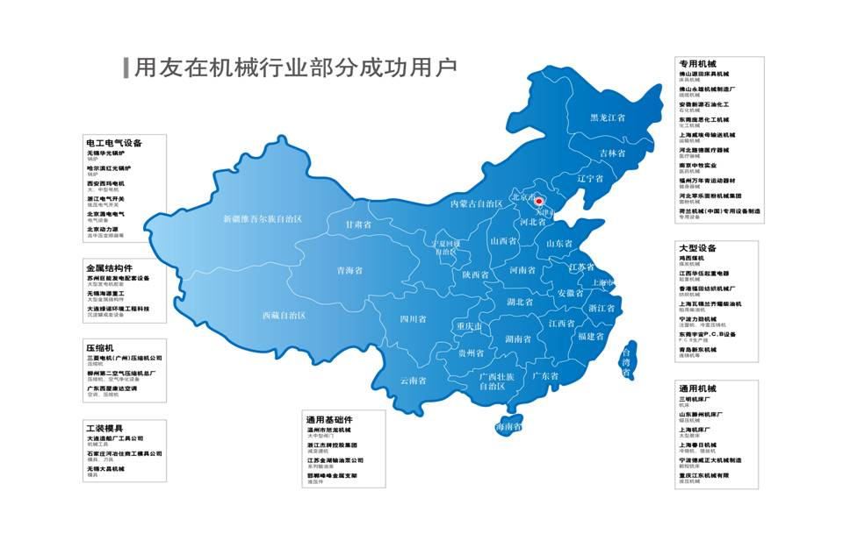































5.1 用友在机械行业部分成功用户
通用设备
专业设备
金属制品
电气器材设备及其他
Notes:
80
用友机械行业的转型升级方案，以订单为中心，实现了完成由订单驱动销售计划、采购、生产全过程的生产控制，解决今天所面临的行业管理问题。另外一方面，针对机械行业的细分行业，比如工程机械、五金工具、线缆、农机、汽配、电工电器等等这样一些细分行业，推出了针对性的解决方案来推动转型升级。我们在全国目前拥有数万家机械行业ERP成功用户。

Slide 81
谢谢

